Slide 1
Searching: linear search, binary seach
Nama kolompok:
- Akbar andriansyah (22040760006)
- M. zaid parhan adritara (22040700080)
- Althaf Syafiq Rianto (22040700047)
- M. imam najib (22040700057)
- M. haikal syauqi(22040700094)
- M. Alfarizhi gato(22040700114))

Slide 2
LINEAR SEARCH
Linear Search merupakan sebuah teknik pencarian data dengan menelusuri semua data satu per satu. Apabila ditemukan kecocokan data maka program akan mengembalikan output, jika tidak pencarian akan terus berlanjut hingga akhir dari array tersebut. Algoritma ini tidak cocok untuk set data dengan jumlah besar karena kompleksitas dari algorithma ini adalah Ο(n) di mana n adalah jumlah item. Jika data yang dicari berada pada paling akhir dari array, maka program harus menelusuri semua array terlebih dahulu.

Slide 3
Misalkan angka yang dicari adalah angka 40, berikut gambaran dari implementasi LinearSearch:
1st Cycle: (70, 60, 30, 50, 40,20) (70==40) //FALSE
2nd Cycle: (70, 60, 30, 50, 40,20) (60==40) //FALSE
3rd Cycle: (70, 60, 30, 50, 40,20) (30==40) //FALSE
4th Cycle: (70, 60, 30, 50, 40,20) (50==40) //FALSE
5th Cycle: (70, 60, 30, 50, 40,20) (40==40) //TRUE
Jika data ditemukan, maka program akan keluar dari looping. Jika kita ingin menampilkan index dari data yang dicari, kita tinggal menyimpan index dari array tersebut dan menampilkan nya.

Slide 4
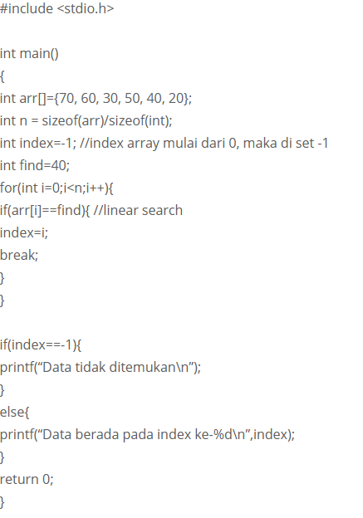
Berikut implementasi dari Linear Search menggunakan Bahasa C:

Slide 5
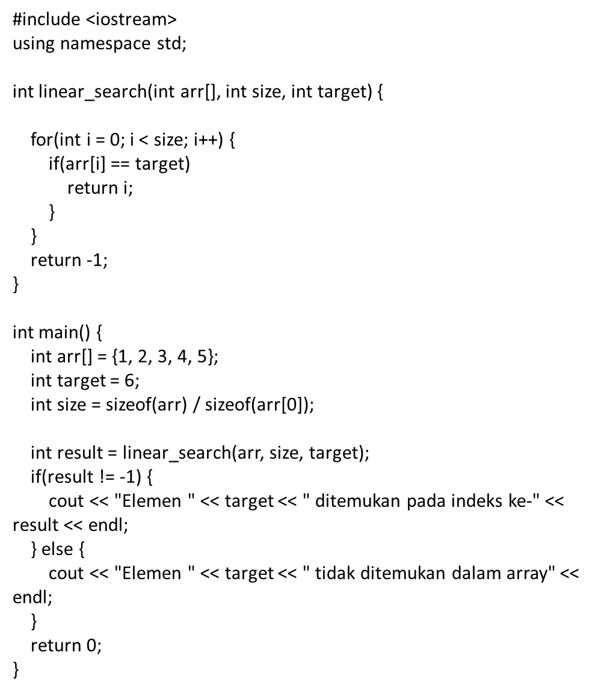
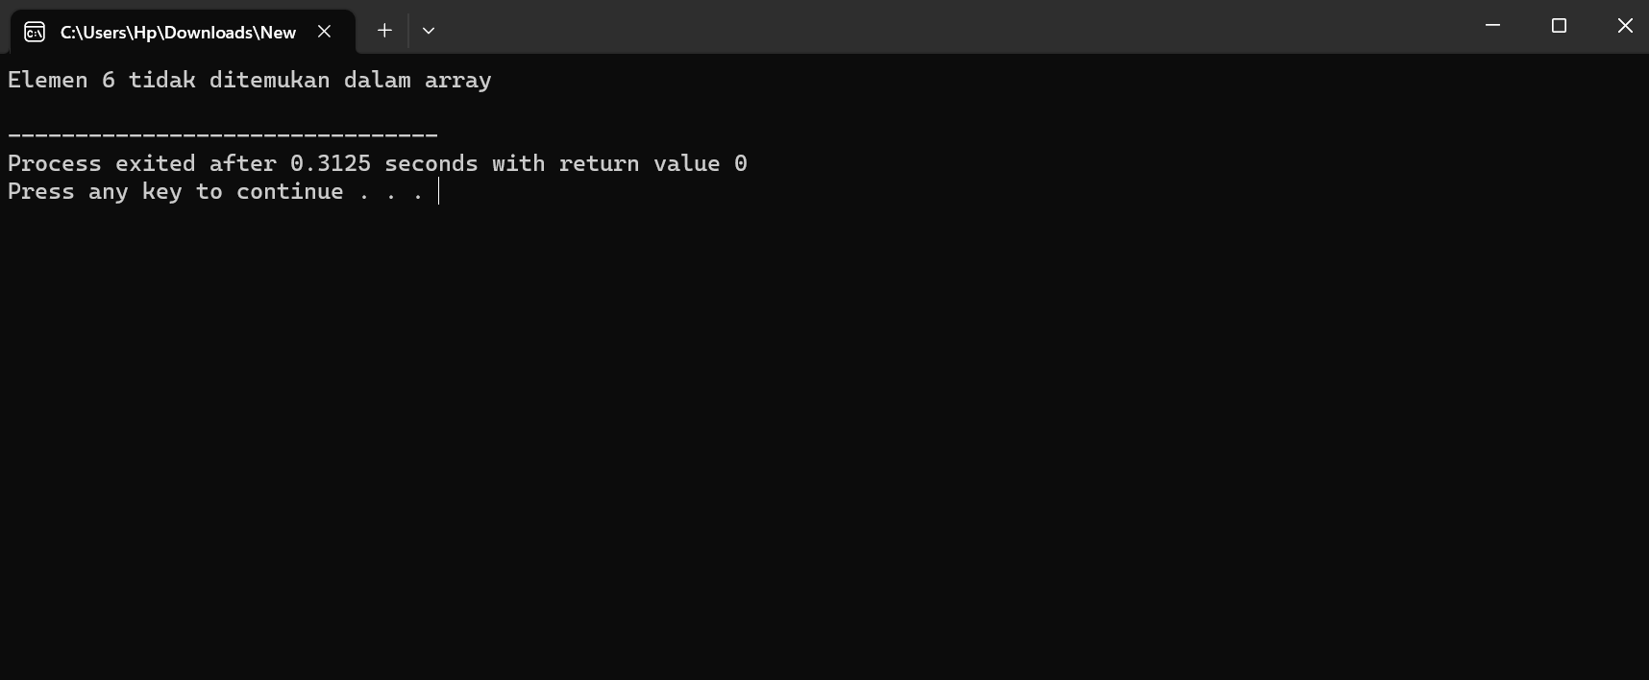

Slide 6
Binary Search
Binary Search merupakan sebuah teknik pencarian data dengancara berulang kali membagi separuh dari jumlah data yang dicari sampai sehingga memperkecil lokasi pencarian menjadi satu data. Dengan teknik ini kita akanmembuang setengah dari jumlah data. Apabila ditemukan kecocokan data maka program akan mengembalikan output, jika tidak pencarian akan terus berlanjut hingga akhir dari pembagian jumlah data tersebut. Algotihma ini biasanya banyak digunakan untuk mencari di program dengan jumlah data yang banyak, dimana kompleksitas dari algorithma ini adalah Ο(log n) di mana n adalah jumlah item.

Slide 7

Misalkan kita memiliki int arr[] = {70, 60, 30, 50, 40,20}, data para int arr harus diurutkan terlebih dahulu menggunakan teknik sorting seperti bubble sort. Sehingga array kita akan menjadi int arr[] = {20,30,40,50,60,70}. Apabila angka yang dicari adalah angka 40, berikut gambaran dari implementasi BinarySearch:
1st Cycle:
(20,30,40,50,60,70)
LOW = 0
HIGH = N
MID = (LOW + HIGH)/2 = (0+6)/2 = 3
(arr[MID] == 40)
(20,30,40,50,60,70)
(50==40) // FALSE
HIGH = MID-1
Array di mulai dari index ke 0, maka index ke 3 berisi nilai 50.
2nd Cycle:
(20,30,40,50,60,70)
MID = (LOW + HIGH)/2 = (0+2)/2 = 1
(arr[MID] == 40)
(20,30,40,50,60,70)
(30==40) // FALSE
LOW = MID+1

Slide 8
3rd Cycle:
(20,30,40,50,60,70)
MID = (LOW + HIGH)/2 = (2+2)/2=2
(arr[MID] == 40)
(20,30,40,50,60,70)
(40==40) // TRUE

Slide 9
